Slide 1

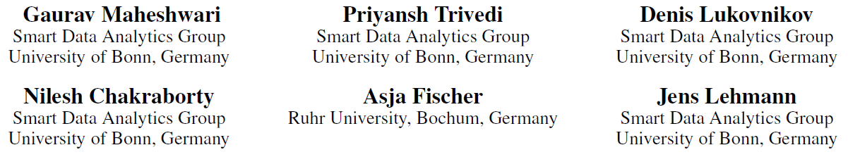
Learning to Rank Query Graphs for Complex Question Answering over
Knowledge Graphs
ISWC2019
赵满 2019.11.01
Notes:
查询图排序的方法解决复杂KBQA
查询图排序方法，基本思想对候选查询图排序打分，然后选择最正确的一个。

Slide 2
Content
查询图的核心链表示形式，以及候选生成、排序、添加约束的过程
基于 self-attention 的 slot matching 模型
基于 BERT输入的 slot matching 模型
slot matching、CNN、HR-BiLSTM、DAM等多个模型的结果比较
数据集之间的迁移学习

Slide 3
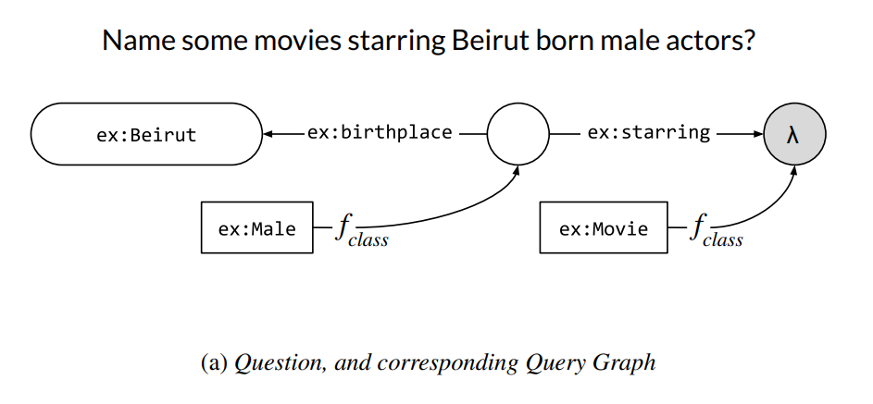
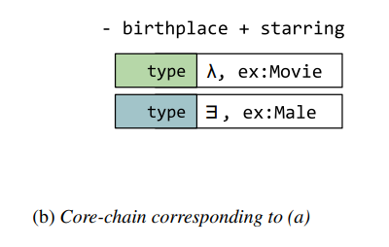
Query Graphs
grounded entity ：1-2个，ex:Beirut
existential variable ：ungrounded nodes, entity placeholder，ex:Keanu Reeves and ex:Nadine Labaki
lambda variable ：answer node，placeholder， ex:John Wick (a movie) and ex:Rain (a TV series)
auxiliary function：class constraint， intent constraint(bool、count、set)
Notes:
查询图的定义
说出一些贝鲁特（地名）出生的男演员主演的电影吗？
查询图包含元素，固定实体，lambda变量，存在变量，辅助函数。
这里把查询图形式化了一下，变成了另外的一种线性化的表示形式b
本文以一种线性形式表示查询图：从一个grounded entity开始，并分别使用+-符号表示出边和入边。
进一步将辅助函数及其不是grounded entity的节点从图中外部化，并用另一个标记和线性化链表示它们。
另外从最终的核心链中排除grounded实体。将这种线性化表示称为查询图的核心链。
分步的形式，先做entity linking，再找最优的核心链，再加辅助函数。
这样做可以使模型把重点放在比较核心链的谓词和问题比较上。能够用基于相似性比较而进行排序。
摘除实体不会导致信息丢失：实体链接做完后，对于Q来说，实体固定。进而再找实体周边的候选核心链，生成的每个候选都包含相同位置的相同实体，这样做不会导致信息丢失。

Slide 4
KBQA: Rank Query Graphs
(i) core chain candidate generation, （grounded entity）
(ii) core chain candidate ranking, （BiLSTM，slot-matching，DAM，CNN…）
(iii) predicting auxiliary constraints.（BiLSTM ）
Notes:
KBQA的整体思路：
假设实体链接已经完成。
查询图排序的步骤：
根据确定的实体生成核心链候选，
核心链排序，(通过这些模型比较核心链和问题之间的排序得分，选出最优核心链)
增加预测的辅助约束
从而得到一个完整的查询图。

Slide 5
Core Chain Candidate Generation
核心链的长度限制为2-hop。
将KG中grounded entity周围最多2-hop的所有可能路径收集为核心链候选集。
谓词的正反向，在链中分别用+和-标记。
如果问题中标识了两个实体，候选链必须同时涉及这两个实体。(有效减少候选)
Notes:
这个过程的第一步是生成核心链候选。
核心链是查询图的线性化表示。
查询图的跳数等于核心链中的谓词数，第n个hop是核心链中的第n个谓词。
候选链必须同时涉及这两个实体（可以有效减少候选）

Slide 6



Core Chain Candidate Ranking
计算核心链与输入问题的相似性。
编码器。
Slot-matching(LSTM/BERT)
BiLSTM 《Long short-term memory》
CNN 《Convolutional neural networks for sentence classification. 》EMNLP 2014
DAM 《A decomposable attention model for natural language inference 》ACL2016
HRM（HR-BiLSTM） 《Improved neural relation detection for knowledge base question answering.》
ACL2017
Notes:
在获得问题的一组候选核心链之后，使用一个编码排序模型来选择最合理的核心链。
每一个核心链和问题经过编码后相互比较，得到相似得分，取最大得分的核心链做最优候选。
问题的关键在于采用哪一种模型来编码Q和C。
本文尝试了如下模型；其中Slot-matching是自己提出来的
其他的模型会顺带着讲一下

Slide 7
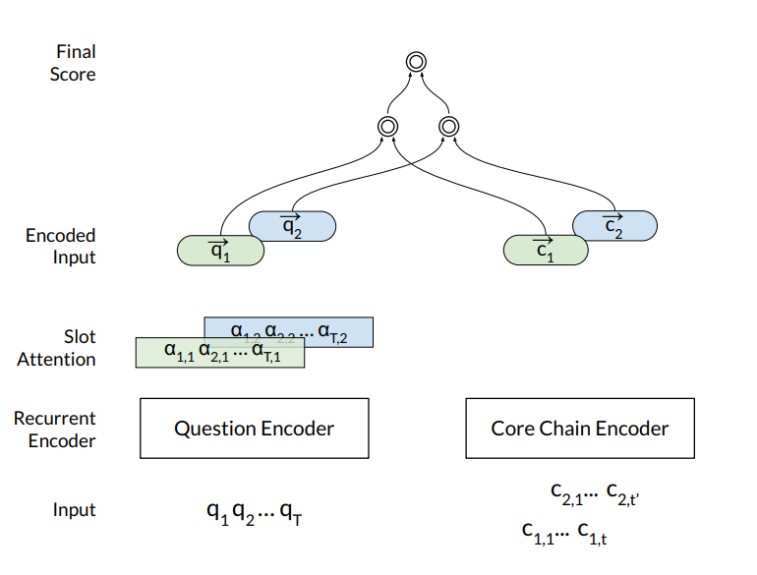

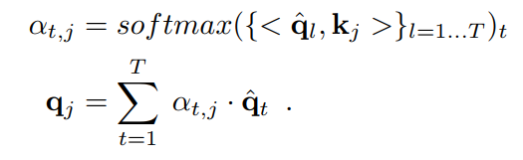

Core Chain Candidate Ranking
Slot Matching Model
Slot：将核心链C划分为多个slots，对每个slot单独创建Q的表示。
Notes:
现在核心链里面有两个谓语代表2hop，将核心链划分到hop中，创建多个针对于特定hop的NLQ的表示，我们称之为slot。
然后将hop（核心链的段）表示与对应的slot的Q编码表示比较最后得分。
该模型的工作原理如下。首先，问题是使用lstm编码的。T是问题的长度。
核心链分成2hop，对于核心链中的第j跳，定义一个可训练的槽注意向量kj，它和q一起用作计算第jhop上的注意权重αtj；
问题lstm编码乘以相应的注意权重αtj；得到了在特定谓语（j-hop）下的的问题表示qj。
Cj是第j跳的核心链的序列，通过lstm编码核心链的第j跳。

Slide 8
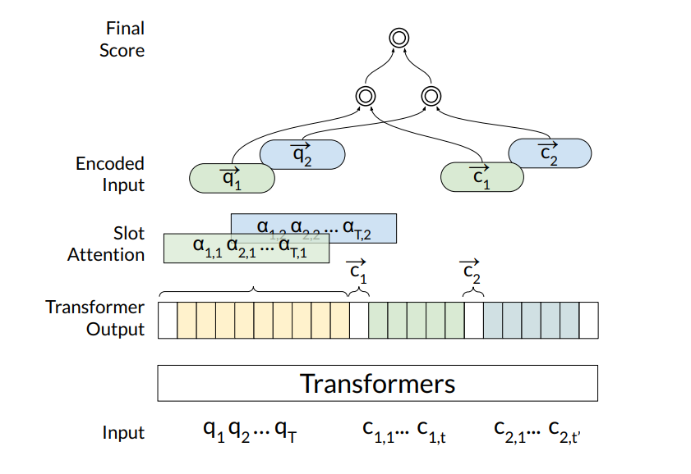


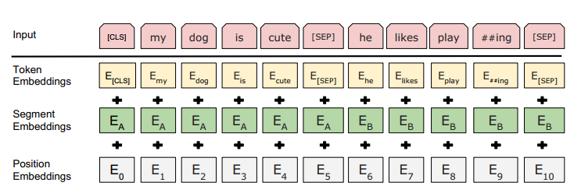
BERT (Bidirectional Encoder Representation from Transformers) in Slot Matching
[CLS] Name some movies starring Beirut born male actors [SEP] + capital [SEP] + population [SEP]
Notes:
现在的问题在于想得到QC的encoder编码。之前的Q和C的编码底层基本上还是LSTM，关注的是序列的时序特征。
Transform和BERT 火
Transform应用到迁移学习领域，继续改进就成了BERT。
在BERT出现之前，不论时研究者习惯性地用word2vec去初始化，还是尝试性的用CNN、RNN，LSTM 等网络结构探索char-level字符级别的文本向量。
然而，无论再怎么折腾，怎么细化挖掘信息的级别。都有共同的一点，Embedding没有考虑到语境中的上下文信息，word2vec总是一成不变的，没有表征一词多义的能力。
Transform就能解决这个问题，改进后的bert层数更深，神经元更多，mask机制增加了双向的操作，更强调了位置信息。
右图是bert文章中的原图，这里的输入形式一致
下游任务的Input = 字面emd+训练得到emd+位置emd
如何使用bert来编码slot匹配模型中的nlq和核心链。
这里简单地将替换lstm替换成transformer。BERT训练词向量已经有丰富的语义了，在获得使用BERT词向量后，下游任务很简单，最终只需在词向量上加简单的MLP或线性分类器即可
问题的长度公式。输入的形式增加标识符，输出的形式从transformer的输出向量序列中获得，保持模型的其余部分不变。
BERT是一个句子级别的语言模型。BERT可以直接获得一整个句子的唯一向量表示。它在每个input前面加一个特殊的记号[CLS]，然后让Transformer对[CLS]进行深度encoding，由于Transformer是可以无视空间和距离的把全局信息encoding进每个位置的，可以学到整个input的上层特征。

Slide 9
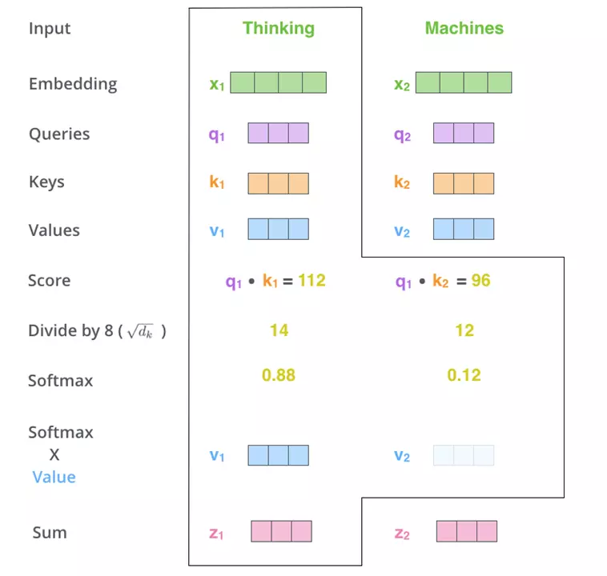
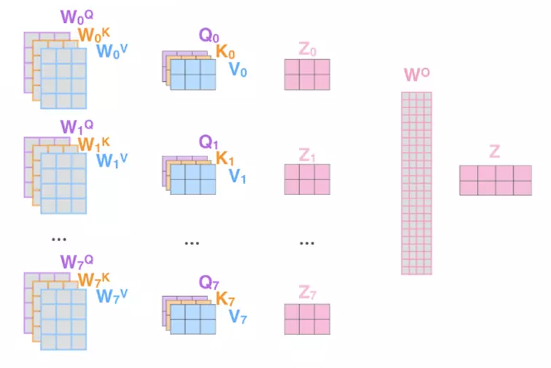
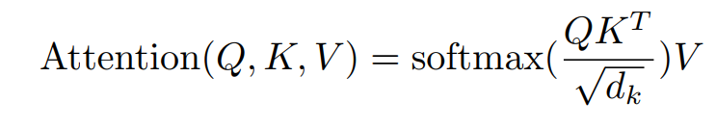
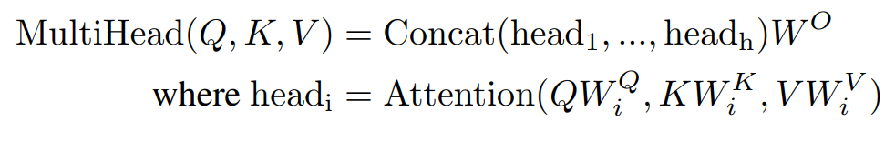
Transformer
sequence-to-sequence
单向的顺序编码，信息损失，信息杂糅，无法并行
Seq2seq+Attention
动态的注意力权重向量，与所有Encoder的隐藏状态进行加权求和。
Transformer 《Attention is all you need》Google 2017
Self-attention
Multi-Head Attention
Notes:
最早的模型是seq2seq，强调的是序列的顺序，除了最初状态之外，后续每个状态都接收前一个状态的编码信息以及当前位置的源句子词语信息，整个源句子顺次编码。
Seq2seq构架的劣势也不难发现：
单向RNN编码，前面的词语在先行编码的时候没有办法得到后面词语的信息。
信息损失：如果句子很长，两次词语之间相隔比较远，信息传递过程中的损失比较大；
信息糅杂：最后一个状态中理论上包含前面所有的信息，所有信息都杂糅在一起不好区分；
无法并行计算，只有当所有词语都编码结束的时候才可以开始解码，系统的训练速度很慢；
Seq2seq+Attention
避免信息缺失和冗余的问题，因为将Encoder每个时刻的状态，按照注意力权重加权求和，都传递给下一个状态/Decoder，而不是只传递Encoder最后一个时刻的状态。最大程度上保留源句子的信息。
Transformer
对于Transformer构架而言，最核心的部分Self-attention。
每个词语的初始向量乘以三个权重矩阵得到q、k、v三个向量。
重新编码每个词语的时候，句子所有词语的k向量分别与该词语的q向量相乘，然后除以模型维数的开方，最终权重归一化成values向量的权重值。
假设我们 “Thinking” 的 self-attention，就需要根据这个单词，对输入句子的每个单词进行评分，这个分数决定了对其他单词放置多少关注度。 分数的计算方法是，例如我们正在考虑 Thinking 这个词，就用它的 q1 去乘以每个位置的 ki
这样的操作，是根据词语向量之间的相似度来完成的。
也就是说，每个词语的新向量不仅包含自身的原本的信息，还无差别的补充了与其他词语的相关性信息。相当于，我们通过整个句子中所有词语之间的相互关系获取了每个词语在句子中的重要性程度，有了更加丰富的语义信息。
Multi-Head Attention
其实就是将Self-Attention这一个过程随机初始化8次，相当于映射到不同的子空间，然后拼接起来并乘以权重向量产生输出层。 相当于我们从多种角度来理解同一个句子，以求更加完备的语义表达。
Transformers ：每个词的向量不仅包含自身的信息，而且包含了其他词汇对这个词的相关信息。通过整个句子中所有词语之间的相互关系，获取了整个词语在句子中的重要程度，有了更丰富的语义,因此和单纯的词向量相比是一个更加全局的表达。

Slide 10
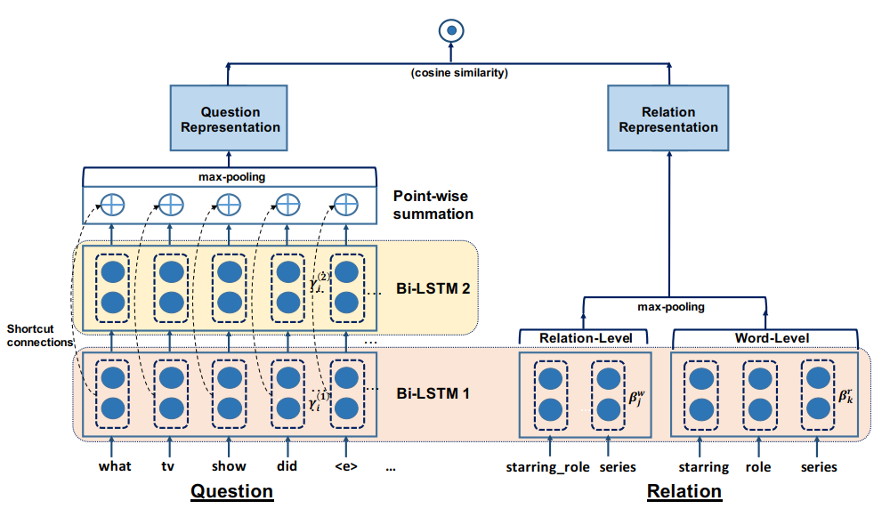
Core Chain Candidate Ranking
Hierarchical Residual Sequence Model (Yu et al. 2017 HR-BiLSTM)
Notes:
层次残差序列模型：采用了另一种神经排序模型,即对KG关系谓词进行排序，以便在问题中进行关系检测。
创建问题的层次表示,残差训练，以及跨不同粒度（单词级、关系级）的一组谓词的表示：

Slide 11
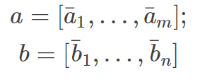
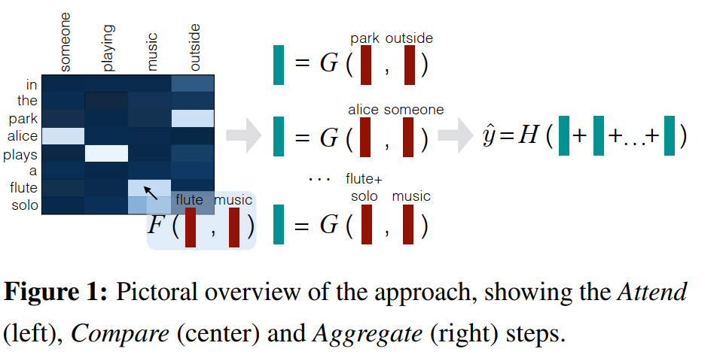

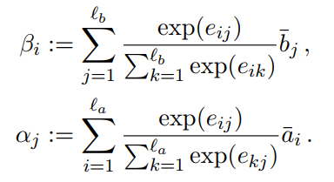


Core Chain Candidate Ranking
Decomposable Attention Model (Parikh et al. 2016)（两个句子做cross-attention ）
Notes:
可分解注意模型，自然语言推断。任务的形式是：给定一个前提文本，根据这个前提去推断假说文本与前提文本的关系，一般分为蕴含关系和矛盾关系，蕴含关系表示从前提文本中可以推断出假说文本；矛盾关系即假说文本与前提文本矛盾。
语义推断是下游任务，之前还是需要拿到两个句子的编码，该模型计算了两个输入序列的摘要，并通过cross-attention 加权，表示两个序列的编码。
两个句子ab
1.Attend
首先对a和b中的每个词计算它们之间的cross-attention weights，计算公式如下：
这里F是一个激活函数为RELU的前馈神经网络。（这里的交互方式是用了把词向量过了前馈网络之后的结果做点积）得到交互的权重矩阵eij。
然后用这个attention weights分别对a和b进行归一化以及加权，得到阿尔法，贝塔
阿尔法：句子a中的每个词，经过交互的权重矩阵（句子b 中的每个词的attention权重 ）处理过的结果
同样贝塔。
2.Compare
该模块的功能主要是对加权后的一个句子与另一个原始句子进行比较，（经过句子a加权后的句子b变成了贝塔，再与a比较）
这里[.,.]表示向量拼接，G（）依旧是一个前馈神经网络。
现在我们得到了两个比较向量的集合v1v2，原文中得到向量之后进一步做语义推断的任务，先分别对两个向量集合进行求和，然后将求和的结果输入H做最后的分类。
3. 。representation的工作到第二步，已经获得了两个句子相互做attention后的编码向量了。
相比于LSTM强调的是时序关系，这篇文章提到的模型并没有使用到词在句子中的时序关系，更多的是强调两句话的词之间的对应关系

Slide 12
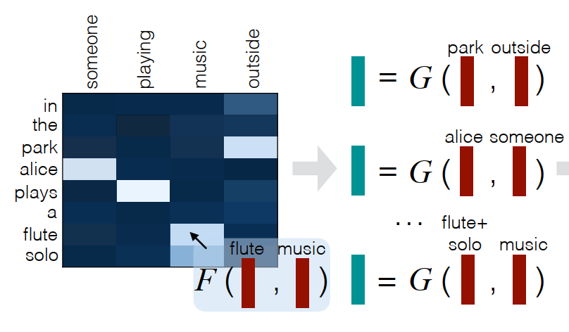
Core Chain Candidate Ranking
Decomposable Attention Model (Parikh et al. 2016)
Notes:
进一步改进增加时序的操作，具体到这个问题上再加上时序的操作。
前面lstm层来编码问题和核心链，并使用DAM层计算两个序列的向量。

Slide 13

Predicting Auxiliary Constraint
Intent Constraint
count, ask, set （BiLSTM三分类）
Class Constraint
“ Which movies has Keanu Reeves starred in?”
movies, tv shows, plays （i）问题中是否存在这样的约束，如果存在，则约束在哪个ungounded node上（BiLSTM二分类）
（ii）使用哪个class作为约束。（ BiLSTM ranking）
Notes:
预测辅助约束，找到核心链之后，再构建完整查询图的辅助约束。
我们从预测问题的意图开始。划分为计数、提问和基于集合的问题，是互斥的。
因此，我们使用一个简单的基于bilstm的分类器来预测意图。
我们重点检测核心链中不接地节点上基于类的约束。
分成两个子任务，使用两个不同的、单独训练的模型来预测。
前者是用一个简单的bilstm实现的，类似于前面提到的意图分类器。
对于后者，我们使用基于BiLSTM排名的模型，特别是核心链候选排名部分提到的第一个模型。

Slide 14
Experiments
Datasets
Lc_quad 5000 sample, 70% train, 10% validation, 20% test Qald-7 220 train, 43 test
Evaluation Metrics
Core Chain Accuracy (CCA)
Mean Reciprocal Rank (MRR)
Precision, Recall and F1
找到正确核心链的能力
整个系统性能
Notes:
评估指标我们根据所提出的方法找到正确核心链的能力以及整个系统的执行结果来衡量其性能。
对于核心链排序，
核心链精度（cca）找到了正确的核心链
平均rank倒数（mrr）。搜索算法的评价机制。Top1=1 top2=1/2 top3=1/3
根据整个系统（包括辅助函数）的执行结果，我们还报告了精度、召回率和f1

Slide 15
Experiments
Training
pointwise setting (negative log likelihood )
pairwise setting (max-margin losses ) （采用）
Notes:
点训练和对训练，分别使用负对数似然和最大利润损失
在逐点训练中，目标是最大化正确核心链t=1的得分，并最小化负样本t=0的得分
在逐对训练中，我们最大化正负样本的分数的差异，达到一定的限度r.
s+和s-分别是正确和错误问题链对的分数

Slide 16
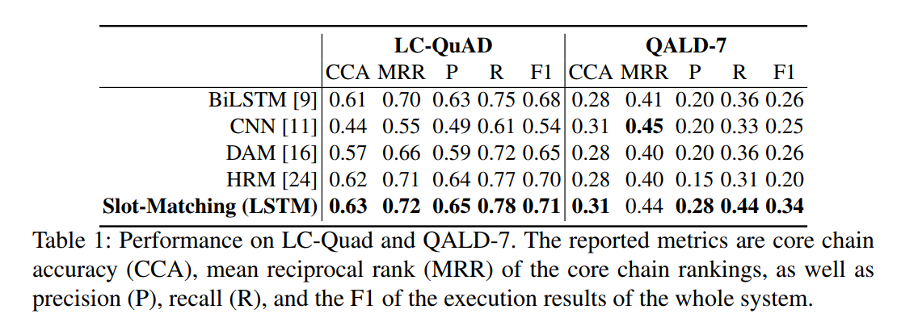
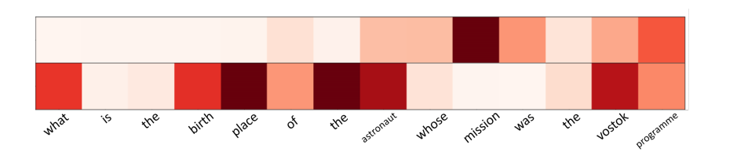
Experiments
Notes:
纵向模型之间的比较
几乎所有模型的F1分数都在60%到71%的范围内。
CNN最差，DAM使用了注意力，但其性能普遍落后于slot匹配模型。
归因于dam模型试图为每个核心链创建问题的一个汇总的表示（整个核心链和问题序列之间的cross attention）；
而slot-match模型是将核心链分成两片，分别和问题做attention。
BILSTM模型的性能与最新发现差不多，即简单的时序递归模型的性能几乎与性能最佳的slot模型相同。
Slot-match模型在比较中表现最好，表明不同的slot的注意聚焦于问题中的不同谓词，创建了问题的不同维度上的适当加权表示。视觉图
层次残差模型（HRM）是第二好的，这表明池化relation level和word level的编码+残差训练是形成核心链表示的一种有希望的策略。
横向数据集上的比较
在lc-quad上训练的所有模型中，会有过拟合，而在qald-7的情况下，效果更差。
这并不奇怪，因为qald-7在训练集中只有220个例子，比lc quad小20倍。
我们将在下一节中展示，在这种情况下，跨数据集传输学习是提高模型性能的可行策略

Slide 17
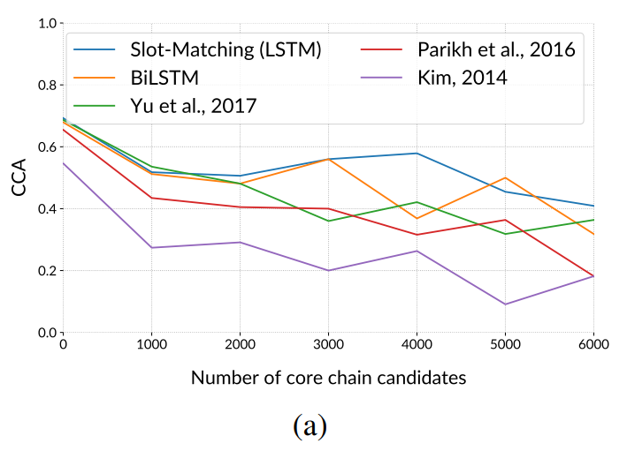
Analysis
Effect of number of core chain candidates
Notes:
核心链候选数量的影响，在图5a中绘制了我们实验的所有模型的核心链精度（cca）与核心链候选数量的关系图。
随着候选数目的增加，CCA降低；紫cnn ，绿HRM， 红线DAM
基于排名的方法，选择出正确的核心链取决于核心链候选的数量，对于dbpedia中常见的实体（例如dbr:United States），这个数量可能会过大。
我们发现核心链精度与核心链候选数量呈负相关。0-1000急剧下降，1000-2000 bilstm、hrm、slot几乎保持不变。在此之后，BILSTM和HRM模型比slot下降了一倍，使slot具有了竞争优势。

Slide 18
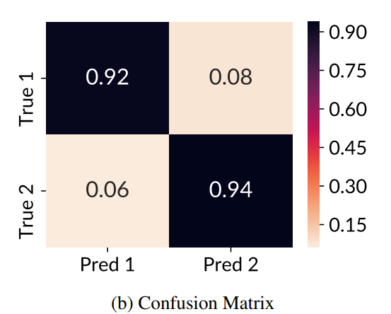
Analysis
Effect of length of core chains
Notes:
核心链链长度的影响：（b）是表示slot匹配模型的lc quad的测试数据的真实和预测核心链中的跳数hop的混淆矩阵。
纵坐标是真实情况下的核心链跳数，横坐标预测核心链中的跳数。
右边表示数值越大，颜色越深。
我们发现大部分情况下有关跳数的预测都正确。

Slide 19
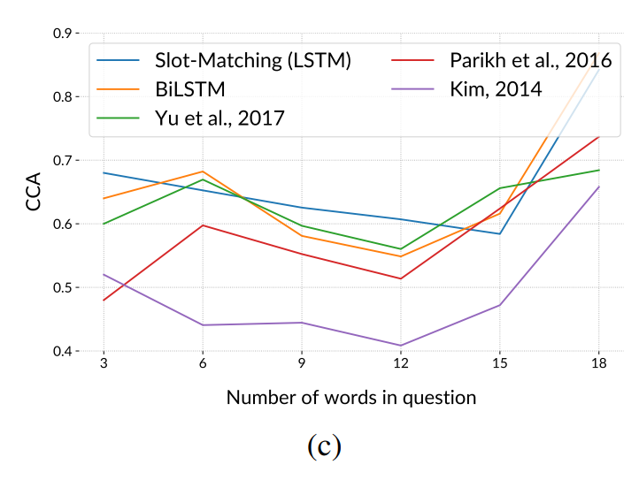
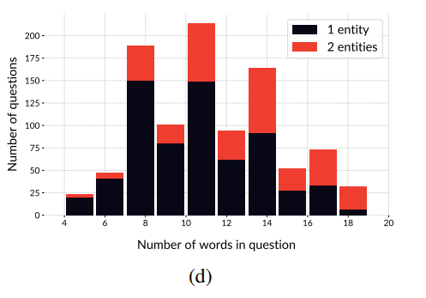
Analysis
Effect of length of questions
Notes:
问题长度的影响：绘制了核心链精度CCA与所有模型的问题长度关系
问题长度越长，cca反而越高了。回答较长的问题相对容易一些。
更长的问题更有可能包含两个实体。
这暗示了这样一个事实：候选核心链的数量相应减少，因为每个有效的核心链候选都必须包含所有提及该问题的实体，这简化了排名过程
（d）描述lc quad的测试集上.问题长度分布。这里，有两个实体提及的问题的比例用红色表示。

Slide 20
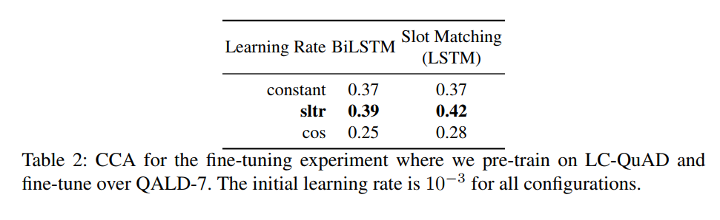
Transfer Learning across KGQA datasets
迁移学习是提高模型性能的可行策略
(i) pre-train over LC-QuAD , fine-tune over QALD-7（更有效）
(ii) coalescing the training data across the two datasets.
Notes:
由于QALD数据集明显较小，仅在qald-7上训练时通常表现出较差的性能。
使用迁移学习来改善这一情况。两种策略：
（i）在LC Quad上预先训练我们的排名模型，在QALD-7的train上对它们进行微调，并在其测试集上进行评估。
（ii）一个更简单的方法，通过合并两个数据集的训练数据并在qald-7上进行测试
两种形式都能提高模型性能，微调更有效。
Table2给出了微调状况下的BiLSTM和slot模型的CCA的结果。
常数学习率
斜三角形学习率（sltr）
余弦退火方式（cos）
与之前模型相比，对经过lc-quad训练的排名模型进行微调可显著提高qald-7的性能（11% bilstm 0.28-0.39）（slot 0.31-0.42）
微调跨kgqa数据集传输模型是一种可行的策略，可以弥补目标数据集中缺少训练样本的不足

Slide 21
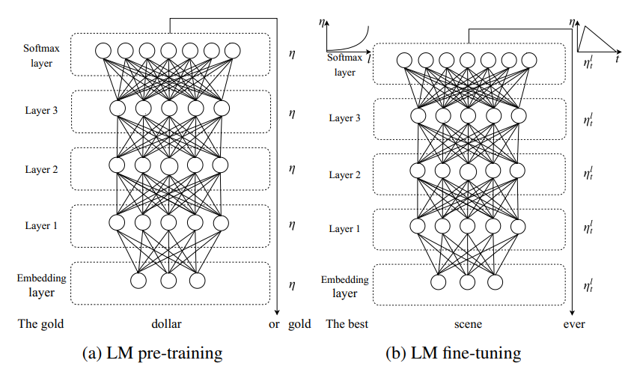


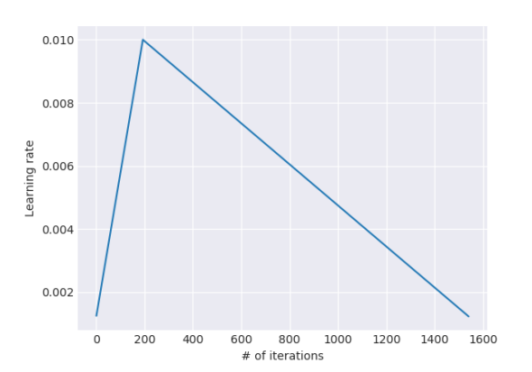
Transfer Learning across KGQA datasets
Sltr (Slanted triangular learning rates)
ACL2018《 Universal Language Model Fine-tuning for Text Classification》
Discriminative fine-tuning
Slanted triangular learning rates
Notes:
整个模型包含两个阶段
LM pre-training。在该阶段就是包含大量数据（如lcquad）进行预训练语言模型； 语言模型是指3层layer的LSTM
LM fine-tuning。在该阶段就是是使用目标数据集中的数据进行语言模型的fine-tuning训练，作者在该阶段fine-tuning的时候采用了2种策略：
Discriminative fine-tuning,判别微调，即对layer1，layer2和layer3采用不同的学习速率。layer3是最后一层学习速率为y，那么layer2 的学习速率就是y/2.6，layer3的学习速率就是y/2.6/2.6;
Slanted triangular learning rates，学习率不断下降未必是好事，需要先增后降。即每一个参数的更新会对学习速率有一个修正，整个学习速率的图像呈现出斜三角型的样式

Slide 22
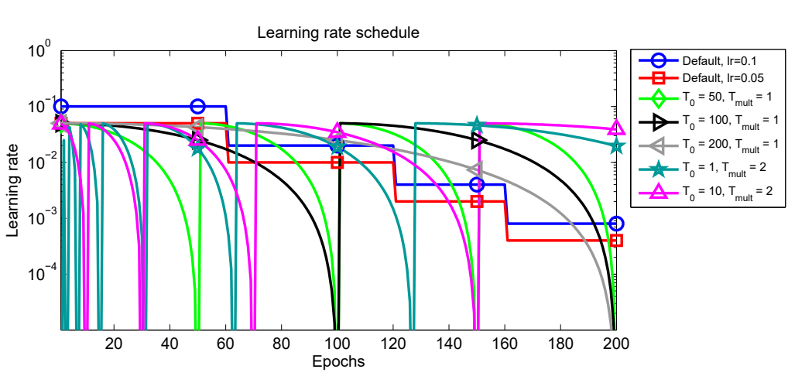
Transfer Learning across KGQA datasets
cos (SGDR，带重启的随机梯度下降)
ICLR2017《 Stochastic gradient descent with warm restarts.》
Notes:
带重启的随机梯度下降方法，用热重启方式来替代学习率退火制度，来改进SGD方法。
在每次重启时，学习率初始化为某个值，然后余弦退火方案来调整学习率，很快地降低学习率，重启可随时进行
纵坐标表示训练时学习率的变化区间，
横坐标表示迭代次数，随着每一次迭代进行，学习率是不断变化的
每个线规定了下一次重启的迭代次数。
热重启方法（Ti=50绿线，Ti=100黑线，Ti=200灰线）

Slide 23
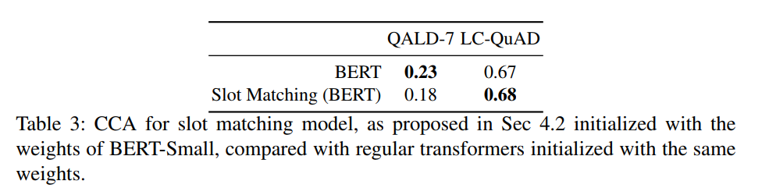
pre-trained Transformers
Effect of Bert
Notes:
表3显示了使用bert和slot匹配使用bert输入的效果。
bert提高了模型的性能，，lcquad 的cca提高了（0.63-0.68）。
这两个模型在qald-7上都表现出很差的性能，这表明QALD数据量还是太小，QALD的使用需要大量的数据来为任务进行适当的微调。
因此，我们得出结论，如果有足够的训练数据，在槽匹配设置中使用bert对任务是有利的

Slide 24

Analysis
Parameter Sharing between Encoders (CCA)
BiLSTM (shares parameters)
slot-matching (not shares parameters)
Bi-LSTM (shares parameters 61.4%, not shares parameters 58.5%)
slot-matching (shares parameters 60.4%, not shares parameters 63.1%)
Notes:
编码器之间的参数共享：
在初步实验中，BILSTM模型在ENCQ和ENCC之间共享参数，而slot-matching模型不共享参数。
为了显示编码器之间参数共享的效果，我们在两种设置下（有参数共享和无参数共享）对两个模型进行了重新训练。
共享参数使slot-matching模型的cca降低了2.9%（60.4%，63.1%）。
相反使bilstm模型的性能提高了3.1%（61.4%，58.3%）。
bilstm中，问题和核心链的编码器参数共享可能会有所帮助，因为问题和核心链两边模型结构相同的，两边是以相同的方式处理输入（简单的LSTM时序编码器）在这种情况下共享参数，因为参数总数减少了。
然而，在slot-matching模型的情况下，核心链分成两个，更短。共享参数将要求编码器既可用于基于注意问题编码，也可用于更短的每个跳的核心链编码。

Slide 25
Analysis
Auxiliary Component Analysis
intent prediction（lc_quad 99.1% , QALD-7 91.8%）
rdf-type existence（ lc_quad 75.3% , QALD-7 37.2% → 77.0%）
rdf-type class prediction（ lc_quad 69% ）
Notes:
我们讨论系统辅助成分的性能，即意图预测、rdf类型存在性和rdf type类预测模型。
意图预测模型解决了集合、计数和任务之间的序列分类问题。该模型在lc-quad和qald-7上的训练精度分别为99.1%和91.8%。
rdf类型的存在模型执行一个类似的任务，即预测问题中是否包含类约束，如果是，则预测哪个变量。它的准确度为75.3%lc-quad。
qald-7低37.2%。使用经过lcquad训练的预先训练的模型。准确率为77.0%。
rdf类型的类预测模型也是如此，该模型预测类约束的owl:class（如果适用）。
该型号在LC Quad上的性能为69%。

Slide 26
Conclusion
Query Graph Ranking model (slot-matching最优效果)
transfer learning for KGQA dataset
pre-trained bidirectional transformers (BERT) for KGQA
Notes:
各种查询排序模型进行比较，说明查询排序模型在回答复杂问题方面的巨大潜力。
在更大的特定于任务的数据集上进行预训练的模型，并在更小的目标集上对其进行微调，可以提高模型性能。因此，我们证明了这些技术在弥补该领域缺乏训练数据方面的巨大潜力。
大规模预训练（bert）用于kbqa任务，从而在更大的数据集上获得令人印象深刻的性能增益。
这篇论文用了查询图，这一点很好，查询图与SPARQL：
在KBQA任务上，最终要落到SPARQL上，从分步的方法上来说，实体链接关系链接之后可以直接生成SPARQL，但是可以生成一个正确的查询图，然后通过查询图再变成SPARQL。
好处：出边入边方向信息，中间节点or答案节点加约束，能够处理复杂句
GCN处理，从图卷积的层次上也可以处理
查询图和SPARQL可以很容易的互转
SPARQL是统一的制式，查询图的表示形式就多了，一般是根据自己的任务形式来定（本文的线性化）

Slide 27
谢 谢

